Slide 1


プロジェクト
PAYZON
2チーム : チョ·ハンビン、キム·ソングク、オム·テジョン、チェ·ボウク,ホン・ヨンテク
2024. 11. 07

Slide 2

CONTENTS
目次
1
2
MVCパターン
機能実装
1.DB連動と要請経路処理
2. MVCパターン適用方式。
3. MVCパターンの利点
1. 基本環境設定
2. 人事管理
3. 勤怠管理
4. 給与管理
5.退職管理
01

Slide 3






KEY POINT
POINT 01
POINT 02
JSP言語を利用したMVCパターンの実装とサイト構築
MVCパターンの理解
03

Slide 4


MVCパターン
04

Slide 5
DB連携とリクエストパスの処理方法
JDBC
CommandHandlerURI.properties - リクエストルート登録
ㅣ
ControllUsingURI で処理
ㅣ
`web.xml` ファイル内の2つのファイルマッチングによるマッピング
05

Slide 6
DB連携とリクエストパスの処理方法
DB接続
ConnectionProvider クラスを通じて集中管理
DAOでtryステートメントごとに呼び出す
クエリを実行するたびに必要な接続を提供する
05

Slide 7
MVCパターンの適用方法
VIEW
ユーザーが入力したデータを受け取り、サーバーに要求
CONTROLLER
ユーザーの要求を受けて分析、サービスやDAOを呼び出す
SERVICE
ビジネスロジックを実行
DAO
データをリストまたはオブジェクトの形に加工してSERVICEに渡す
MODEL
データに関連するロジックを処理
06

Slide 8
MVCパタンの利点
1.維持補修
コードが機能別に明確に分離
2.独立的
独立構造はコードの再利用性を高める
影響範囲を最小化
07

Slide 9

機能実装

Slide 10
基礎環境設定

Slide 11
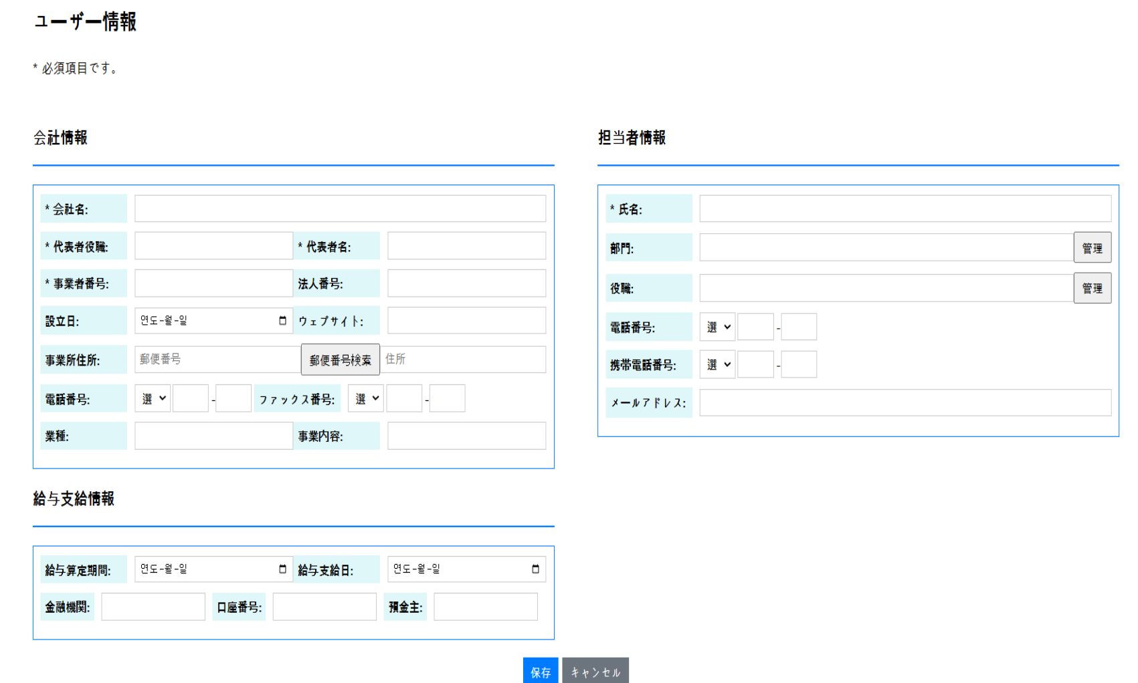
MIRICOMPANY
基礎環境設定
初期画面

Slide 12
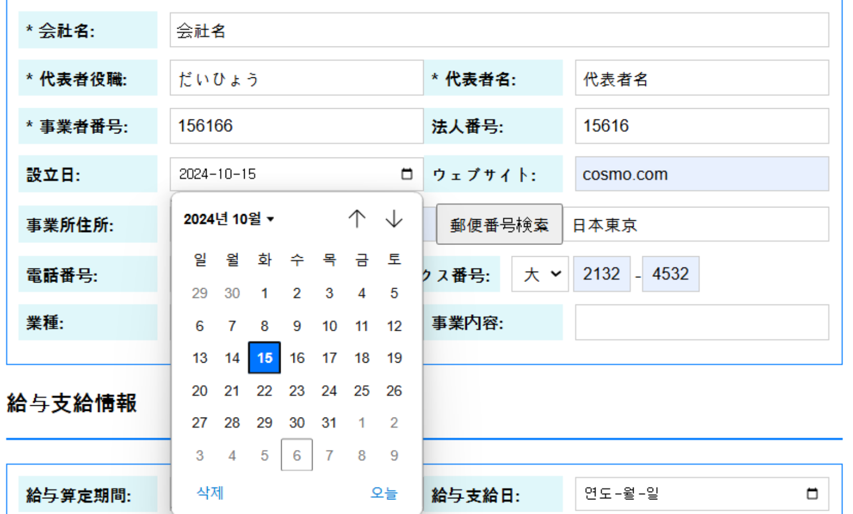
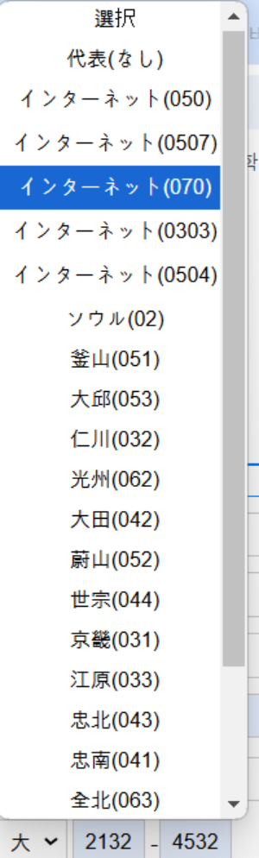
MIRICOMPANY
MIRICOMPANY
タイプに合わせて項目を選択

Slide 13
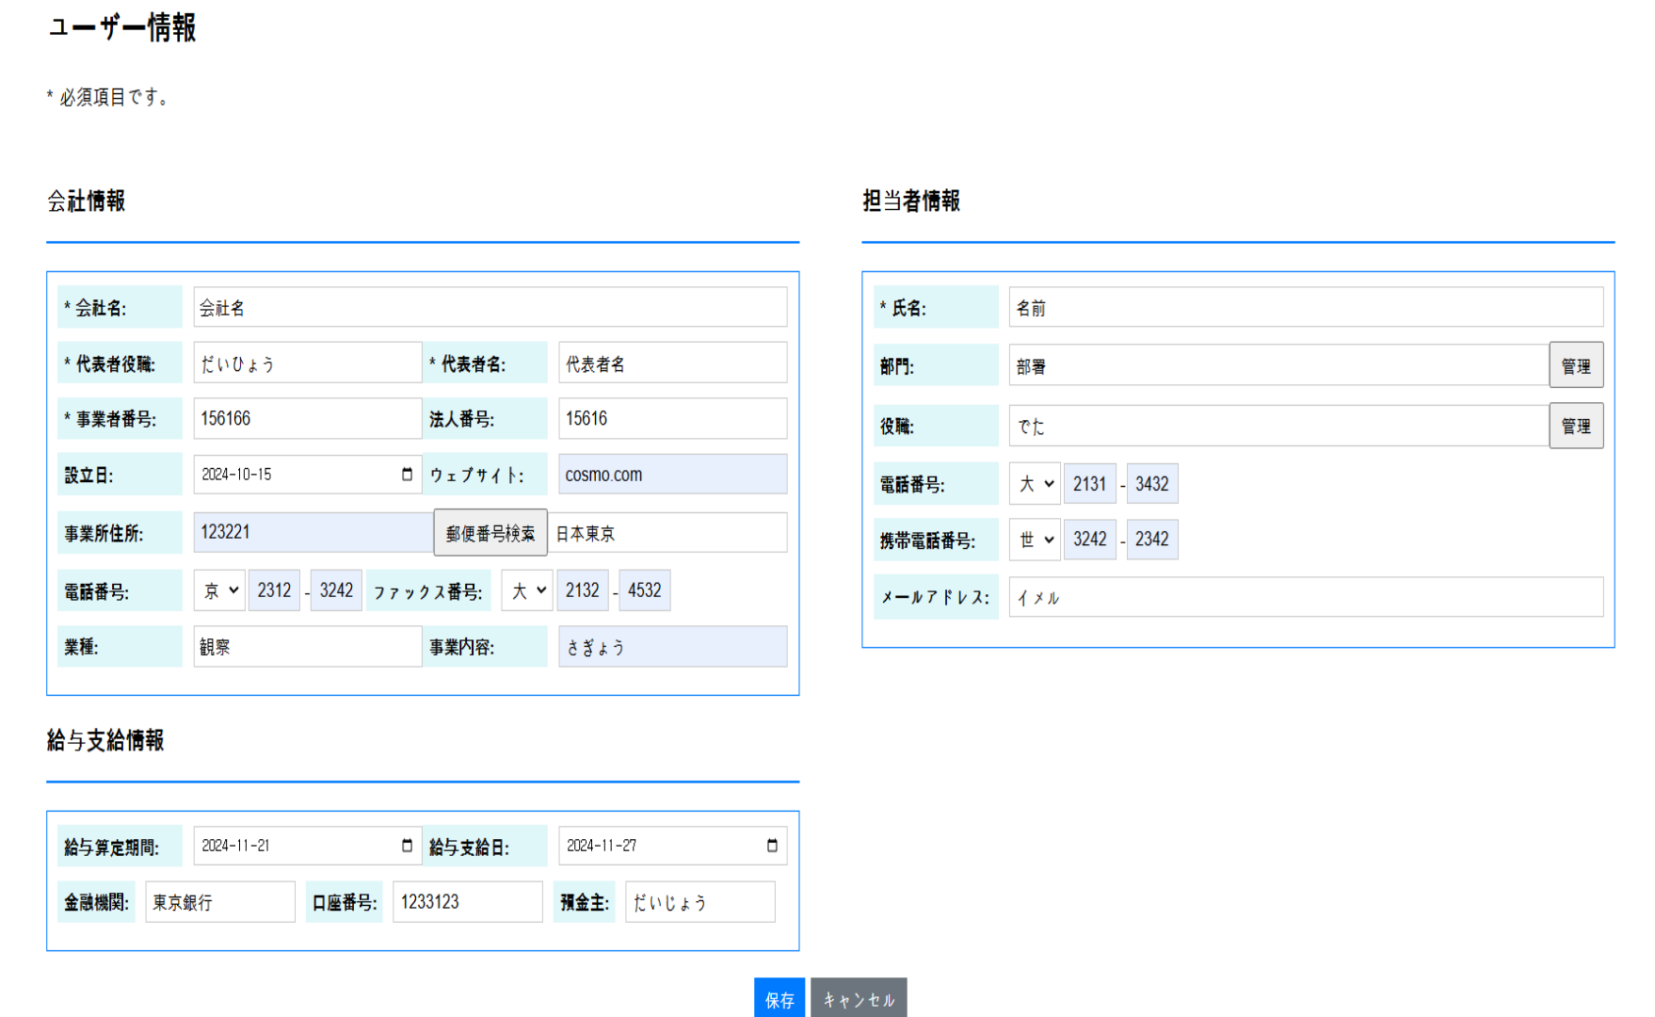
MIRICOMPANY
データ入力後、保存ボタンを選択

Slide 14
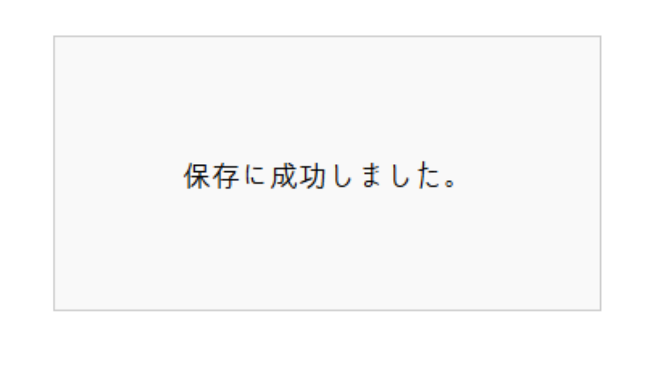
データ保存

Slide 15
人事管理

Slide 16
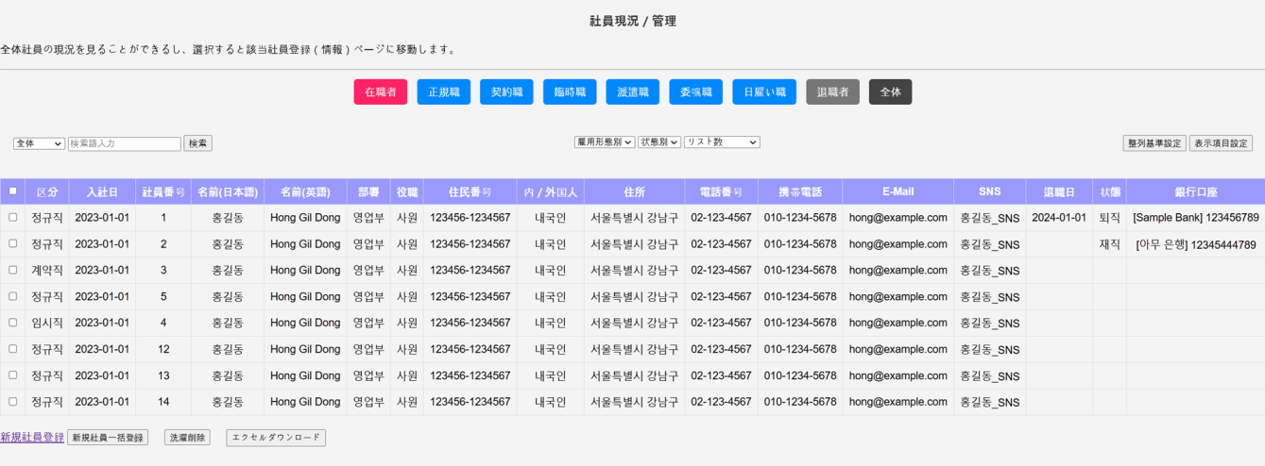
社員現況/管理

Slide 17
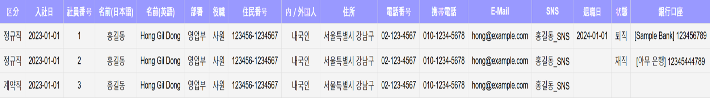
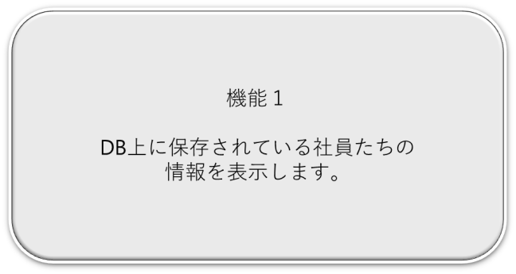
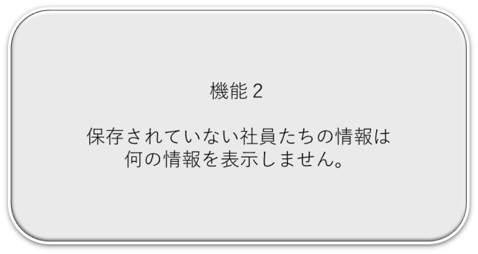
社員の情報表示

Slide 18
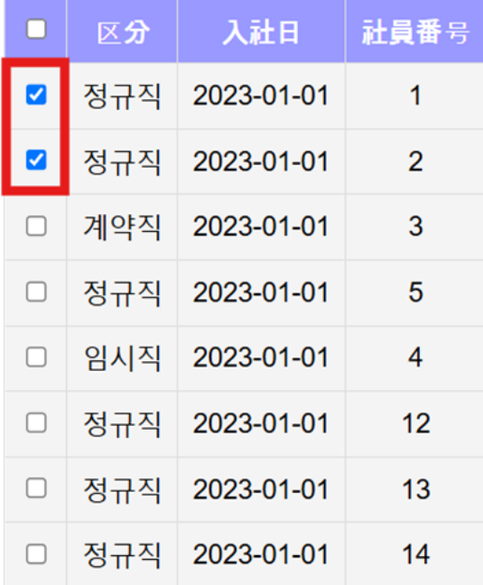
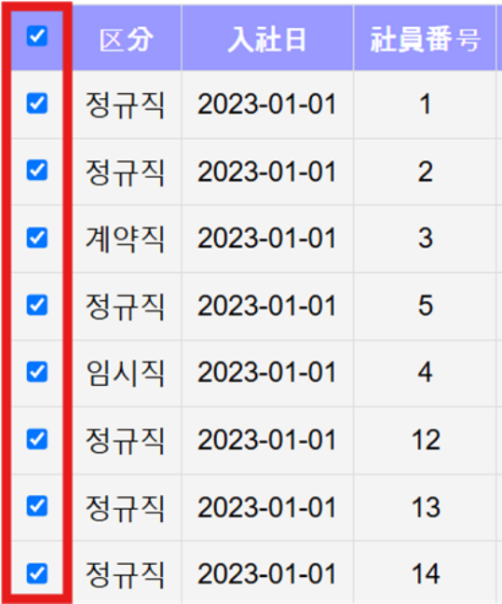
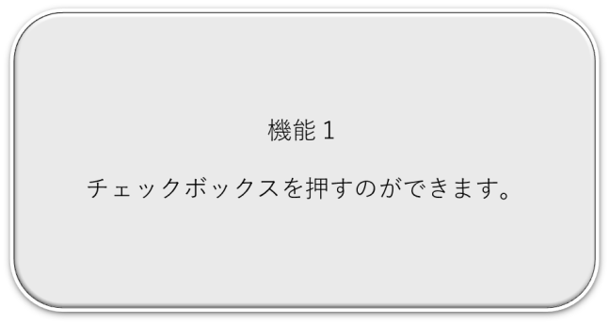
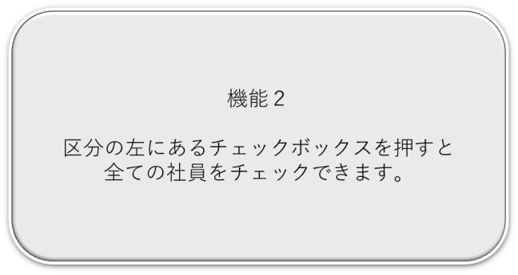
チェックボックス

Slide 19
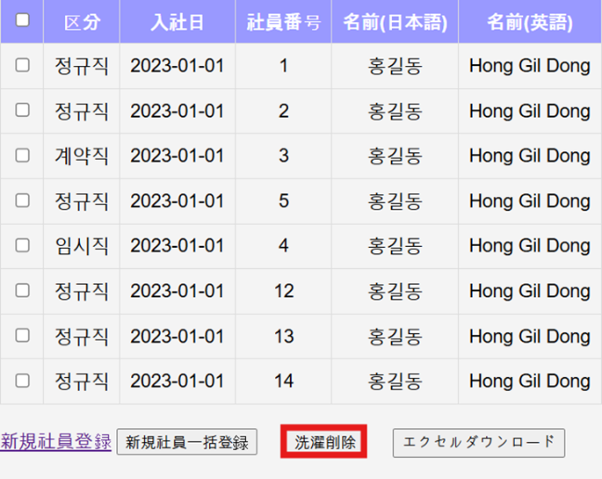
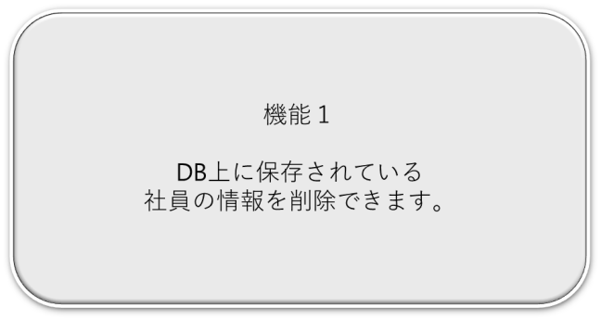
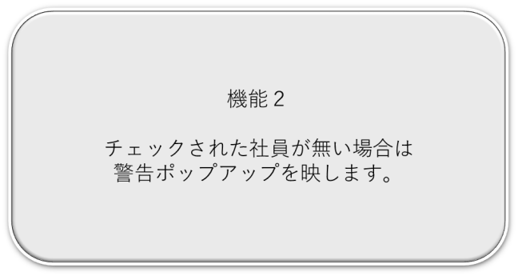
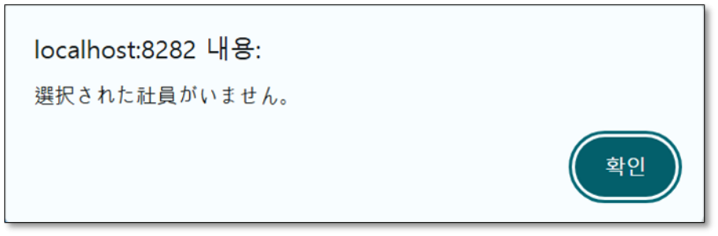
削除

Slide 20
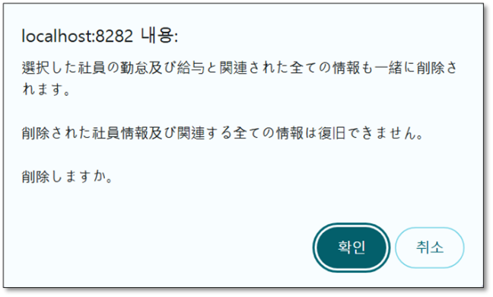
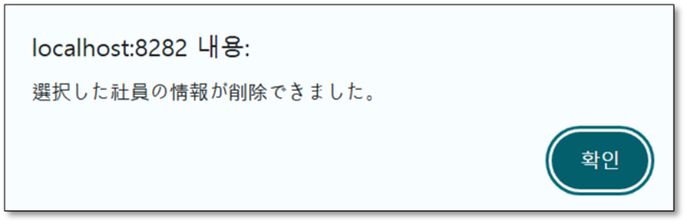
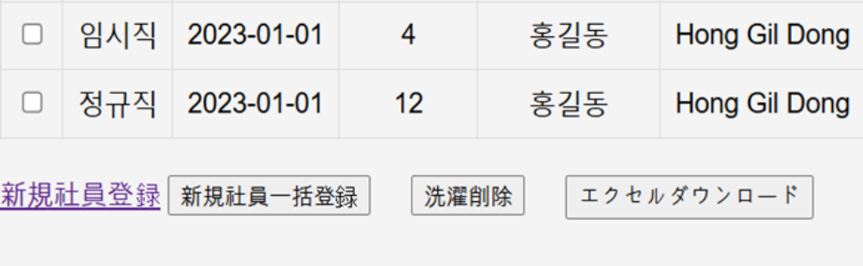
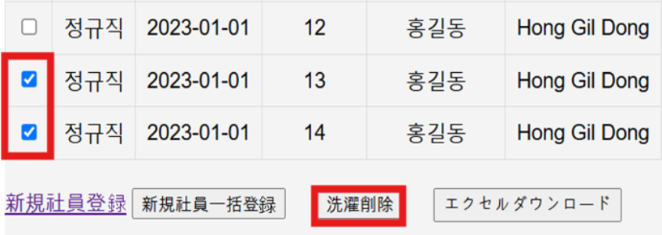
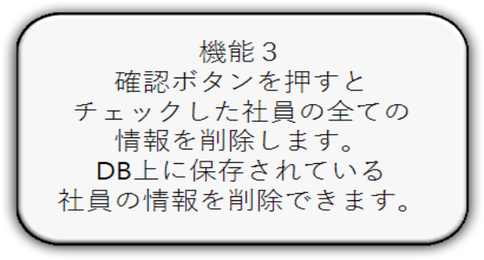
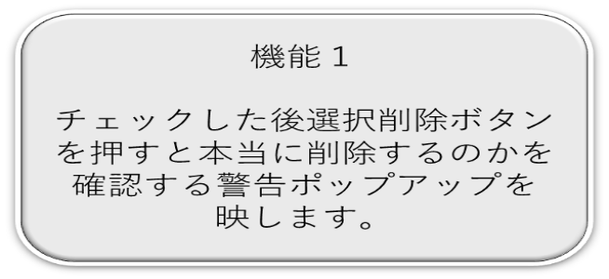
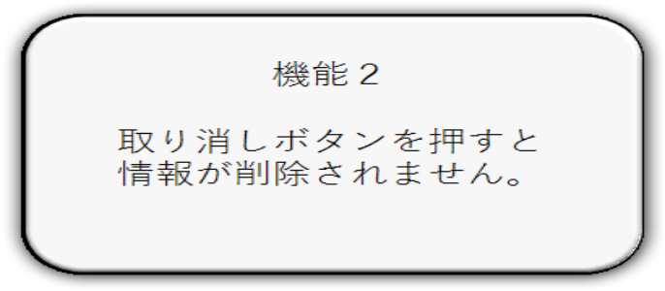
チェックボックス

Slide 21
勤怠管理

Slide 22
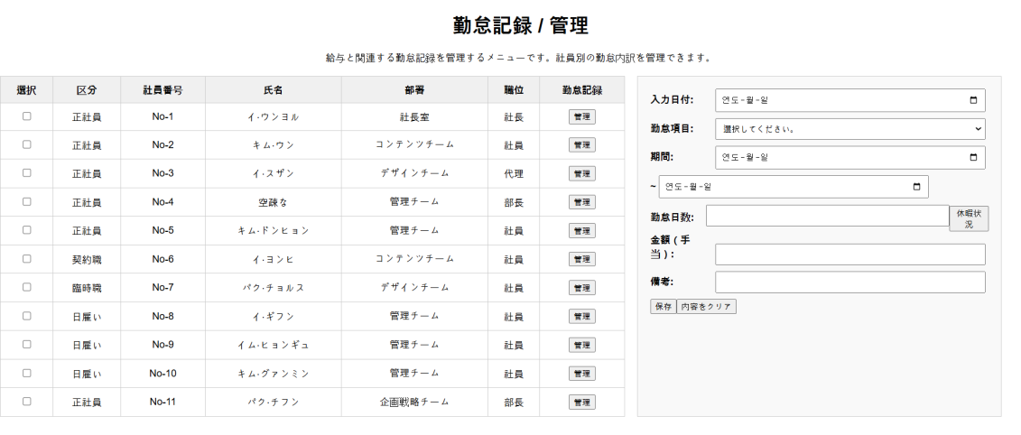

勤怠記録/管理
全社員情報表示
勤怠記録を入力できるフィールド

Slide 23
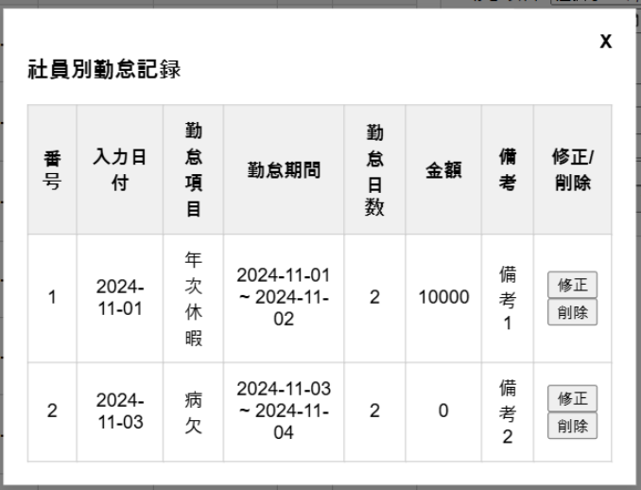
勤怠記録/管理
社員別勤怠記録ポップアップ
詳細情報照会

Slide 24
勤怠記録/管理
MVC パターン
1. Model (AttendanceRecord)
2. View (JSP)
3. Controller (AttendanceRecordHandler)
4. Service (AttendanceRecordService)
5. DAO (AttendanceRecordDAO)

Slide 25
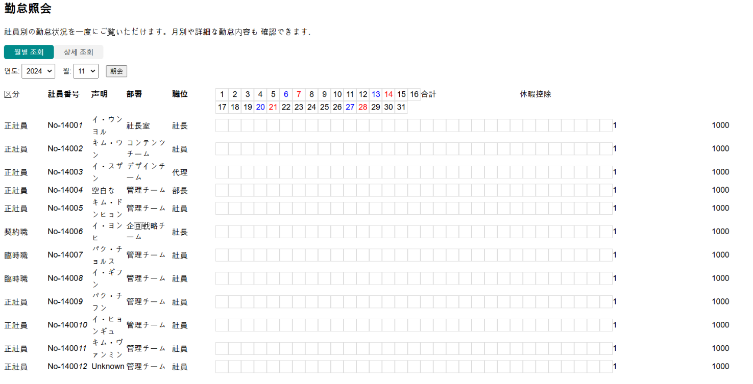
勤怠照会
詳細照会

Slide 26
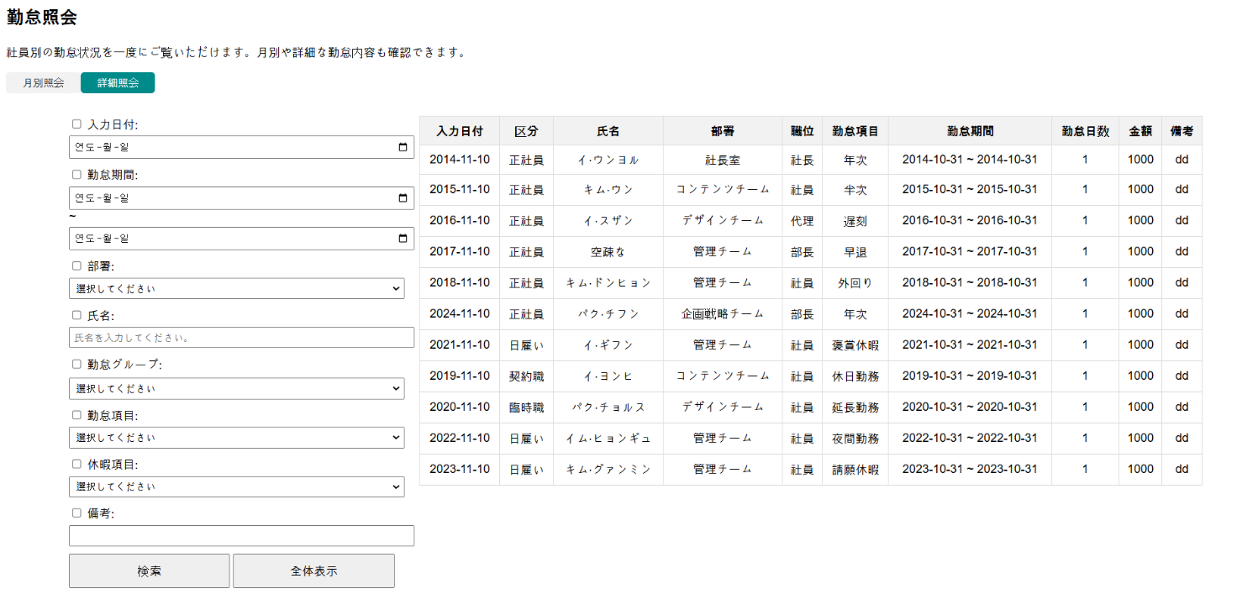
勤怠照会
詳細照会

Slide 27
勤怠照会
MVC パターン
1. Model (AttendanceQuery)
2. View (JSP)
3. Controller (AttendanceQueryHandler)
4. Service (AttendanceQueryService)
5. DAO (AttendanceQueryDAO)

Slide 28
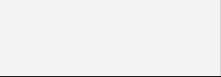

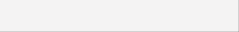
MIRICOMPANY
給与管理
04

Slide 29
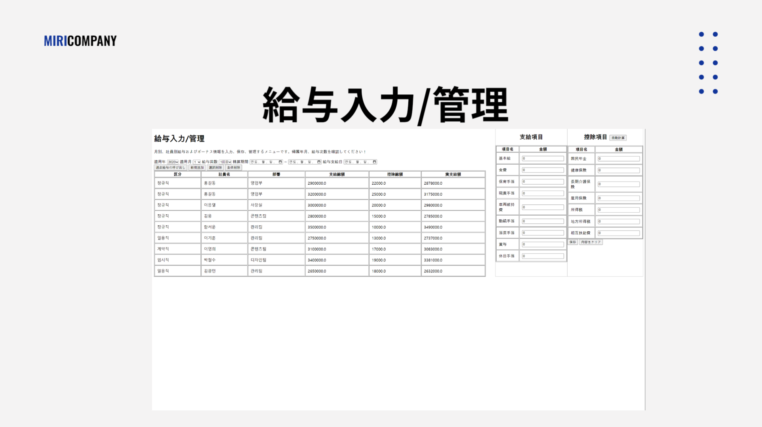


Slide 30
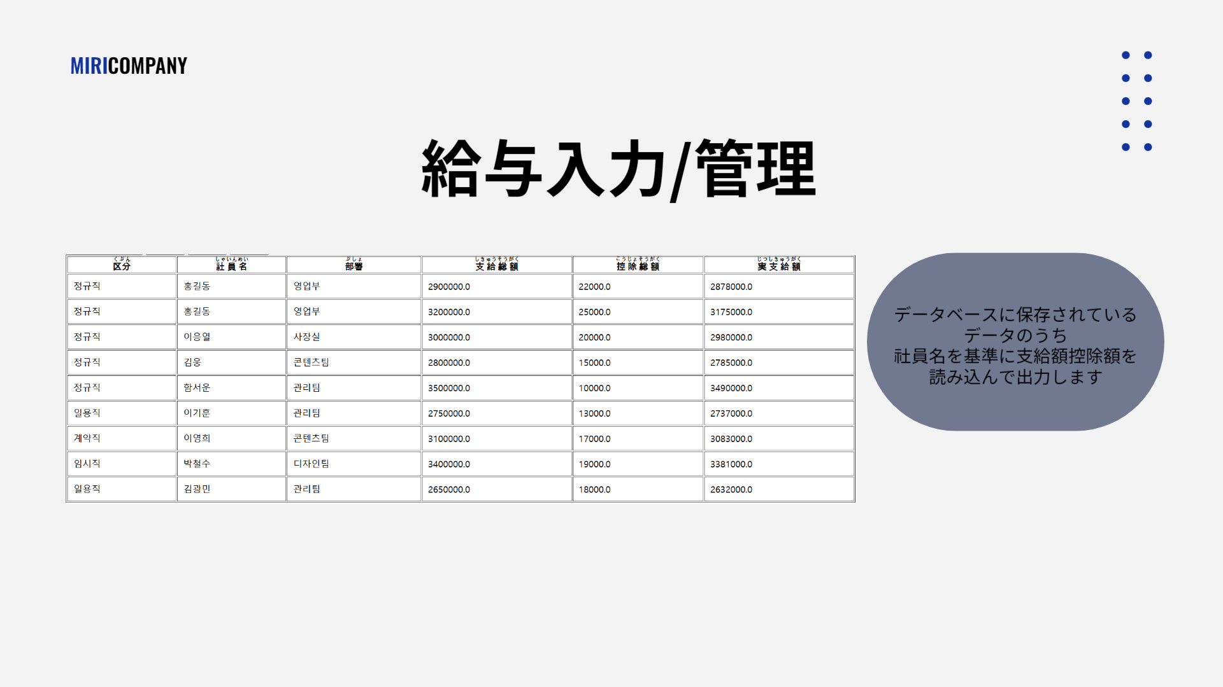


Slide 31
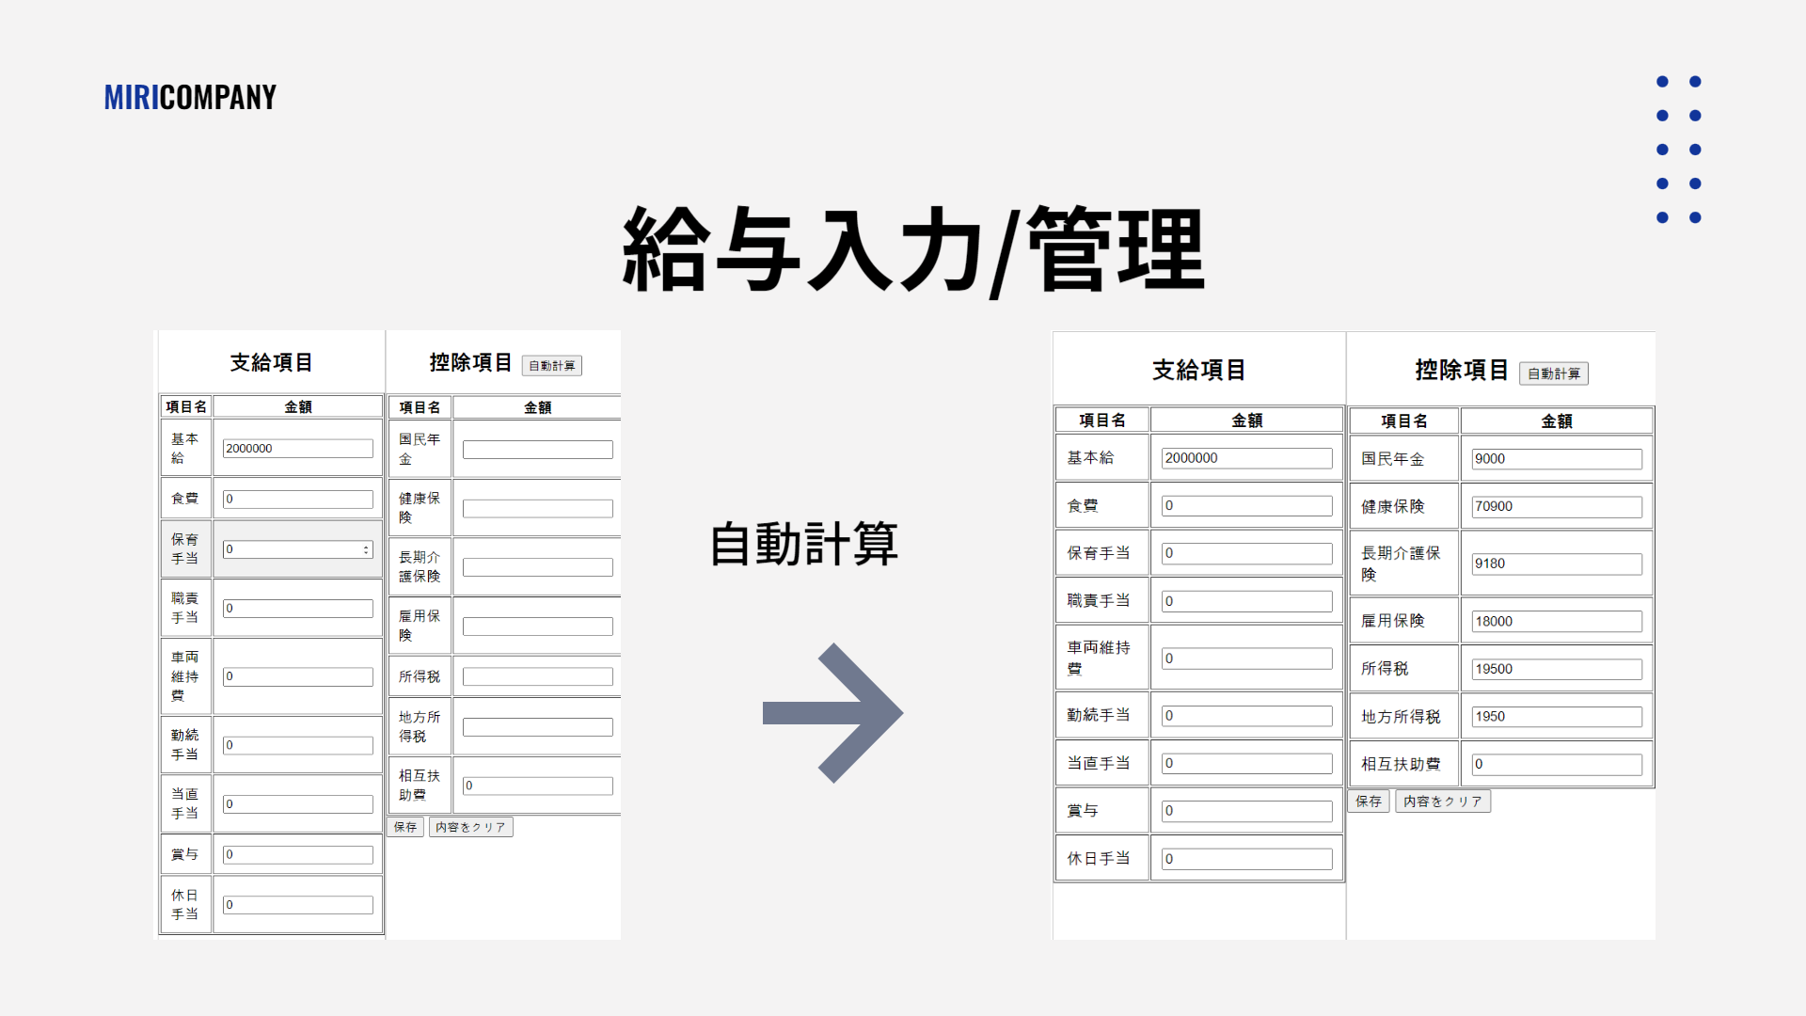


Slide 32
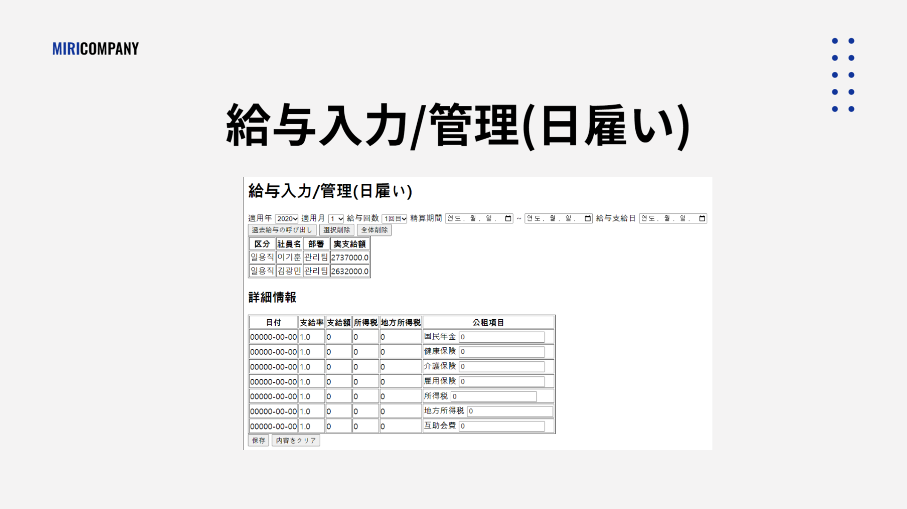


Slide 33
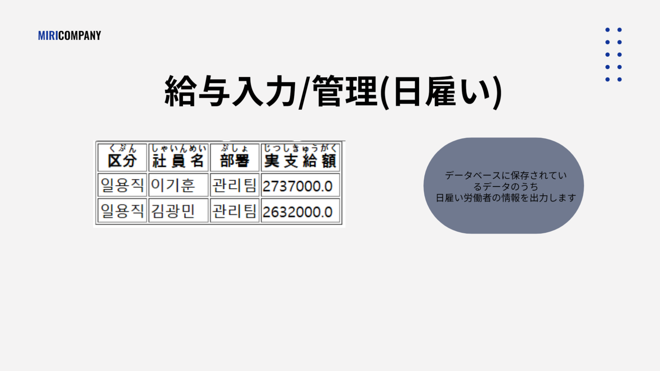


Slide 34
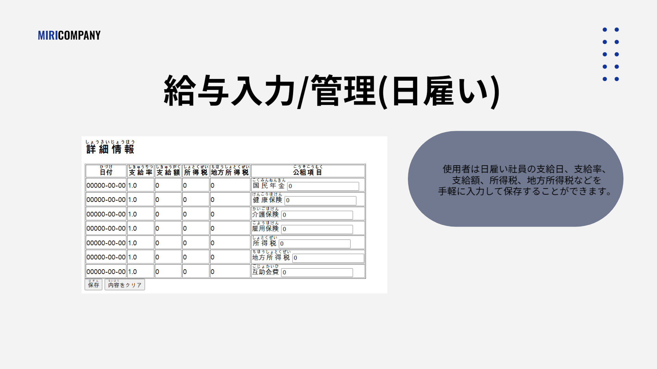


Slide 35
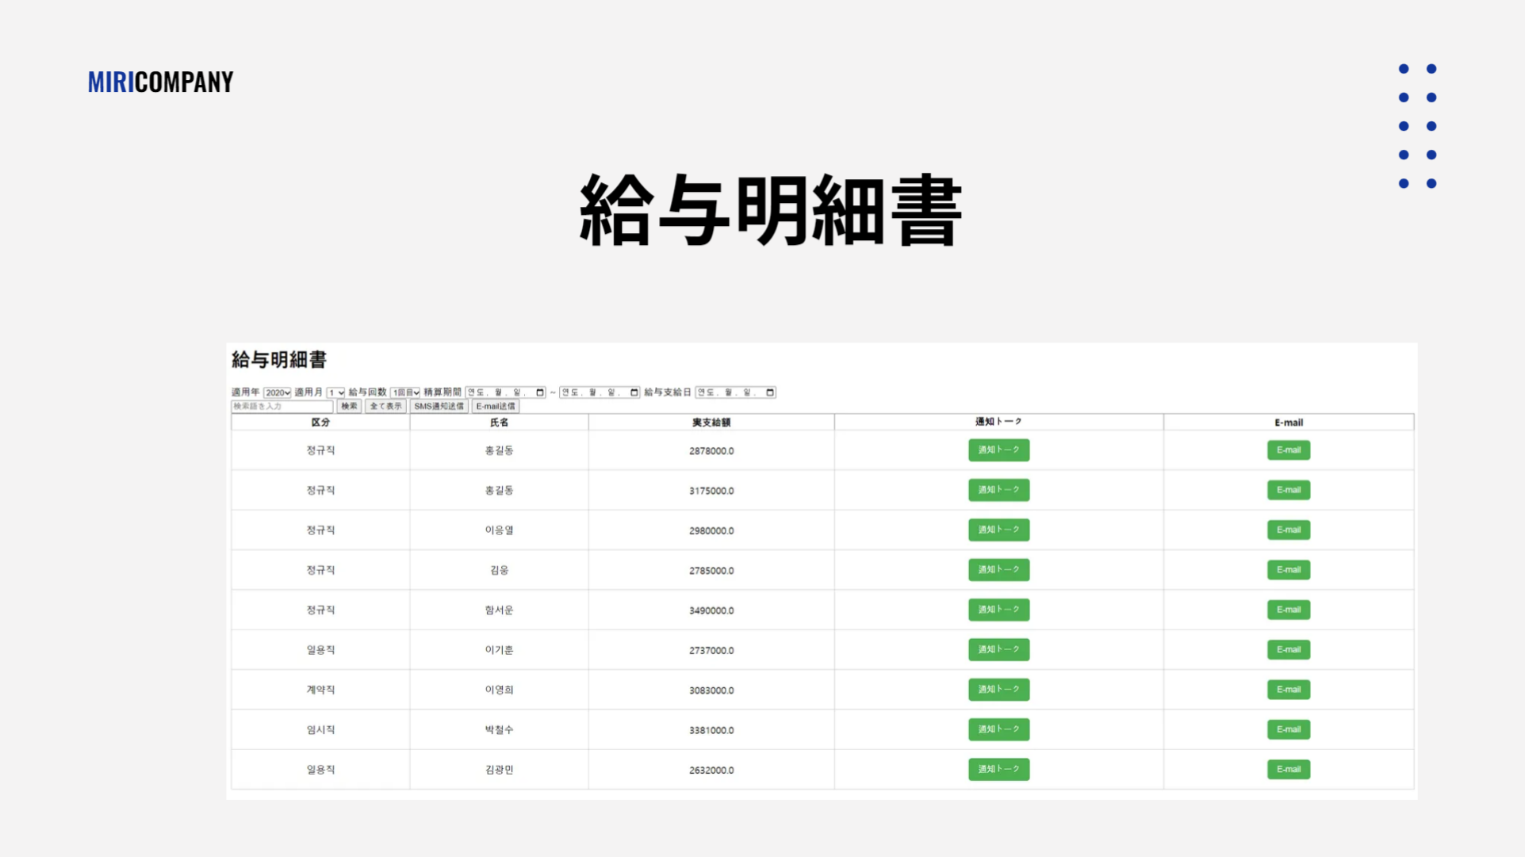



Slide 36
退職管理

Slide 37
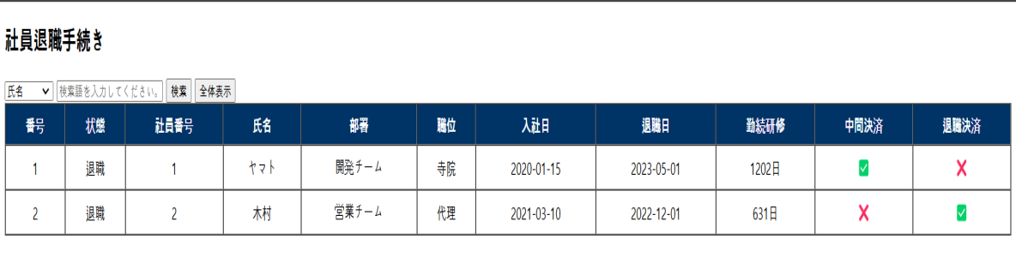
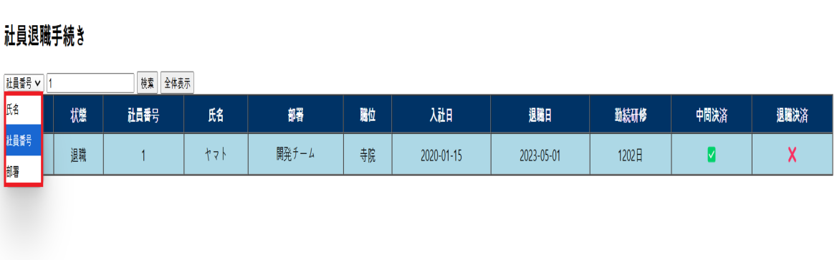

社員退職処理
1.ページの仕組み
2.フィルター機能で社員検索機能
3.フル表示ボタン

Slide 38
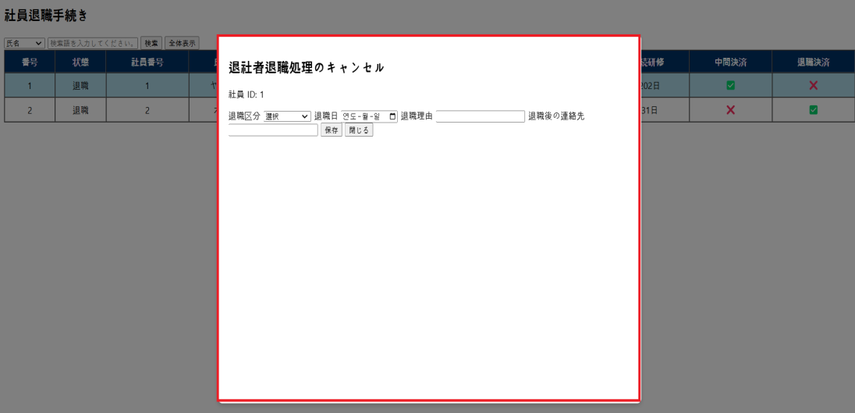
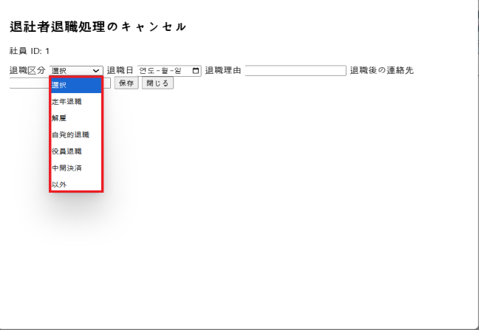
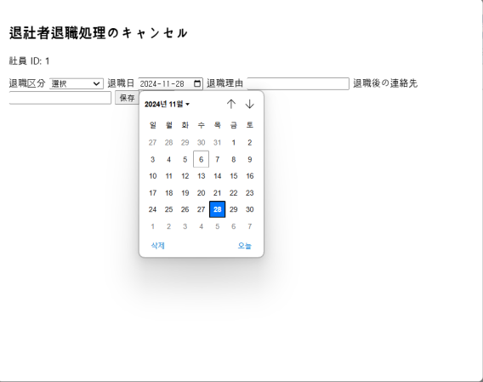
退社者退職処理のキャンセル
1.退職処理の挿入
2.退職理由フィルタリング

Slide 39
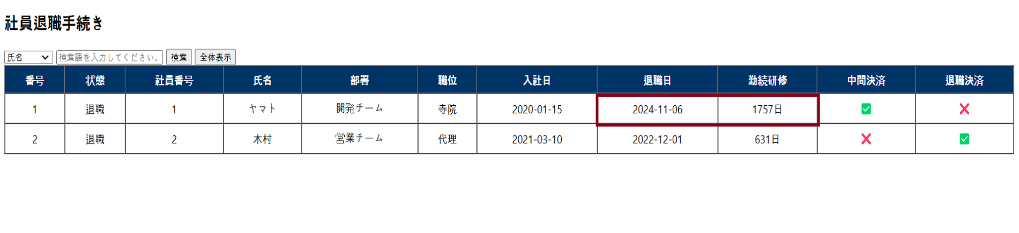
退社者退職処理のキャンセル
1.挿入したデータの更新
2.退職日による勤続日数の計算

